Slide 1
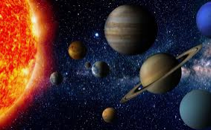
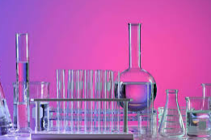
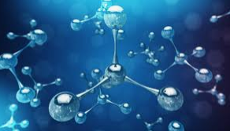
Enseignement de spécialité en classe de première de la voie générale
PHYSIQUE – CHIMIE

Slide 2
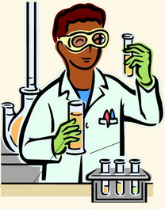
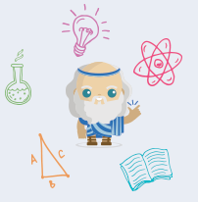
Une approche expérimentale
en laboratoire et en petit groupe
Les points forts
Lien avec les simulations
et les sciences numériques
Lien avec l’histoire des sciences
et l’actualité scientifique
Pour qui ?
Pour l’élève qui :
- éprouve de la curiosité pour les sciences
- aime la pratique expérimentale
- a de bonnes bases en mathématiques

Slide 3
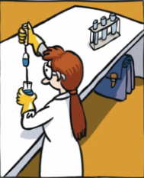
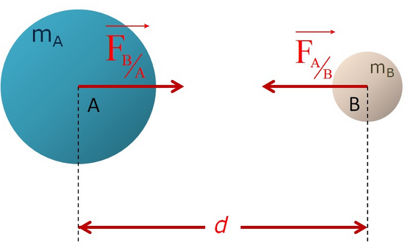
L’organisation des cours
4 heures par semaine
2 heures de Travaux Pratiques
pour la démarche expérimentale
2 heures de cours pour l’étude
des concepts scientifiques

Slide 4
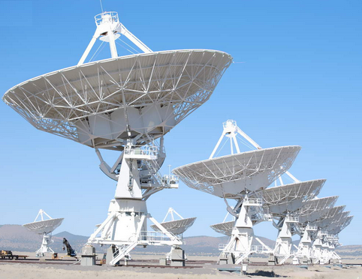
Les thèmes étudiés
→ Ils s’inscrivent dans le prolongement de la classe de seconde et
seront développés en classe de terminale.
→ Trois thèmes abordés :

Slide 5
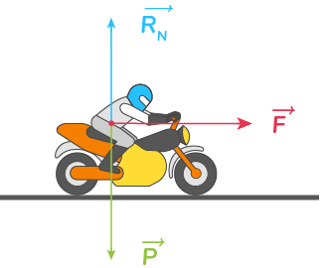
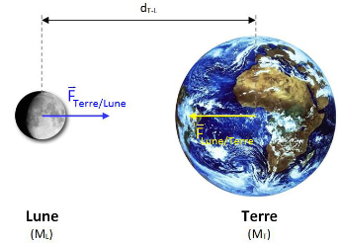
Mouvements
Forces
Gravitation

Slide 6
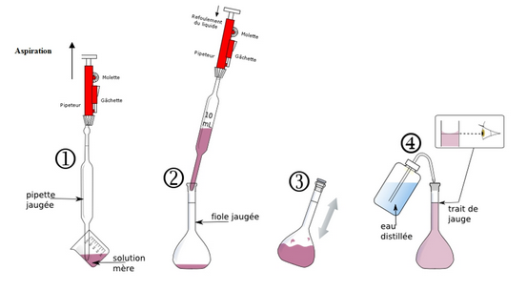
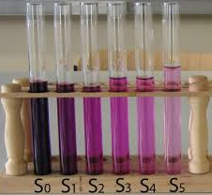
Dilution
Echelle de teintes

Slide 7
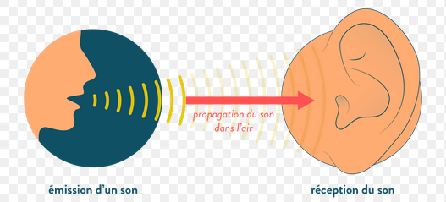
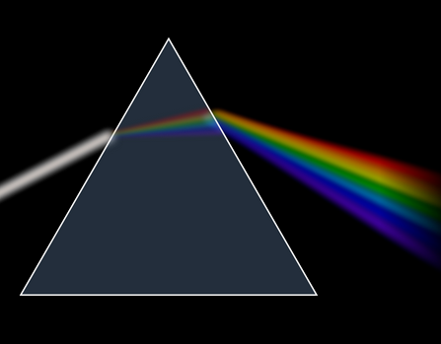
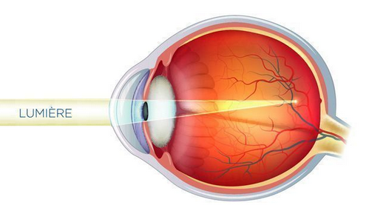
Sons
Propagation de la lumière
L’œil et les lentilles

